Slide 1
أساسيات الحاسوب وتطبيقاته البرمجية
قسم العلوم المالية والمصرفية
المرحلة الأولى
أعداد
م.رنا طالب التميمي م.فاطمة حسن

Slide 2
الفصل الرابع نظم التشغيل المحاضرة السادسة
هذا العرض يلخص المحاضرات من صفحة 132
لغاية صفحة 136

Slide 3
المجلدات والملفات ص 132

Slide 4
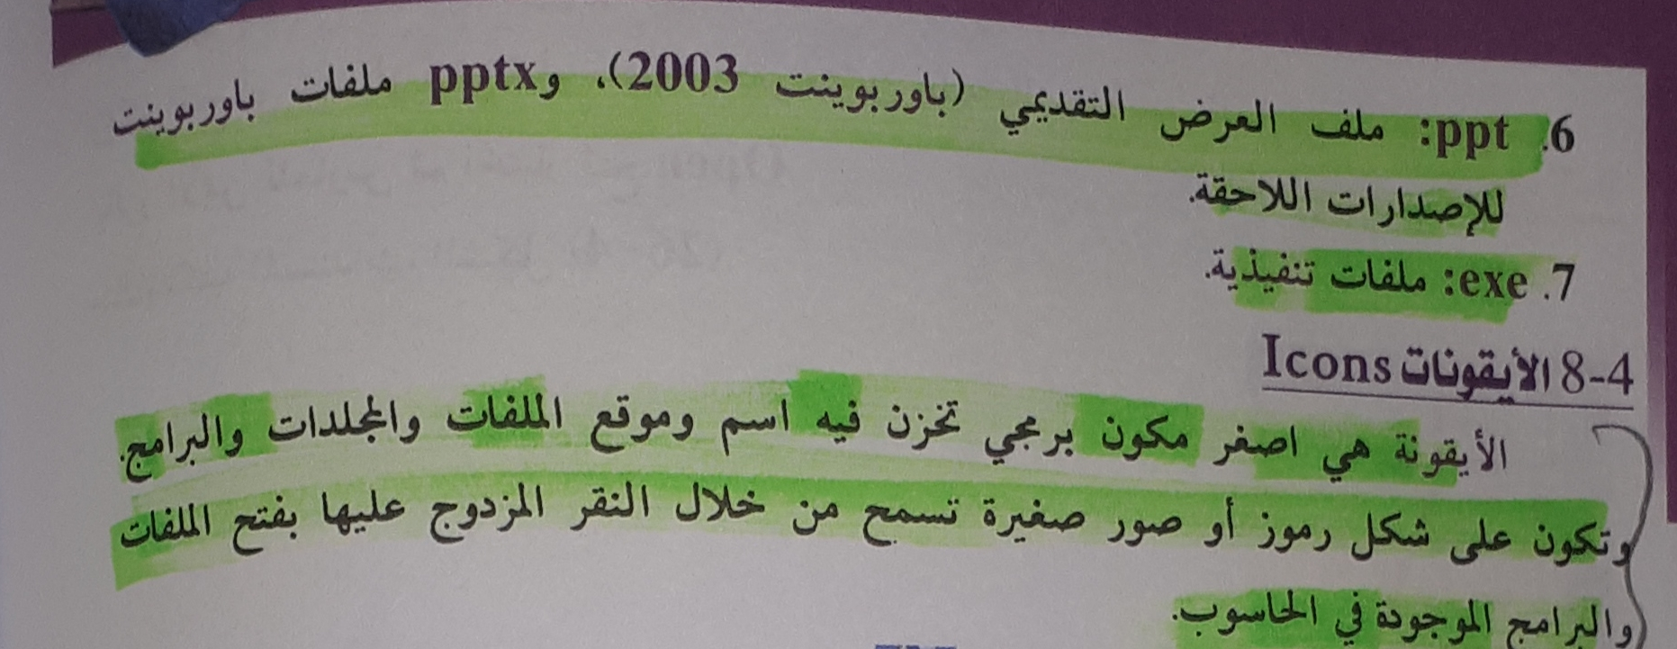
الملفات وانواع الأمتدادات حفظ و ص 133 +134

Slide 5
عمليات على النوافذ ص 136

Slide 6
انتهت المحاضرة السادسة

